Slide 1
Фестиваль математических идей
Подготовила
Воспитатель: Полынских Д.И.
Подготовительная группа «Василёк»

Slide 2
«Игра-это огромное, светлое окно, через которое в духовный мир ребёнка вливается живительный поток представлений, понятий об окружающем мире» В.А.Сухомлинский

Slide 3
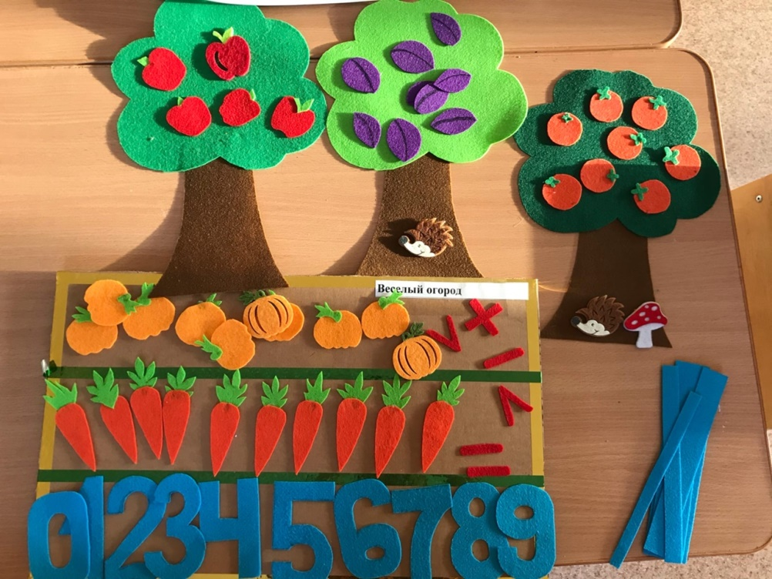
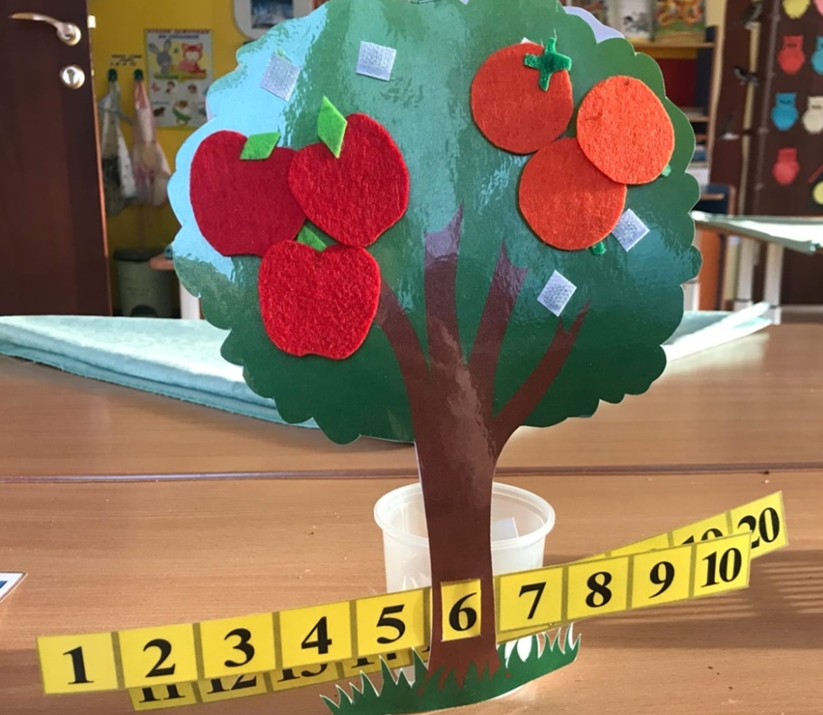
Раздел «Количество и счет»
«Веселый огород»

Slide 4
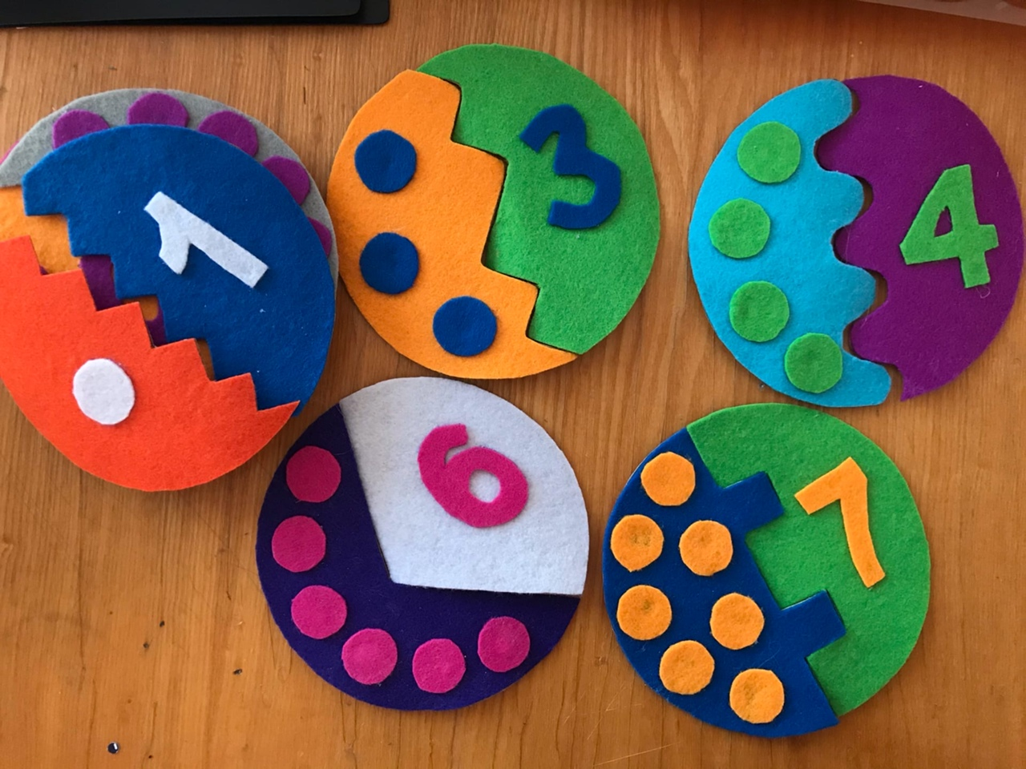
Соотнесение количества предметов с цифрой

Slide 5
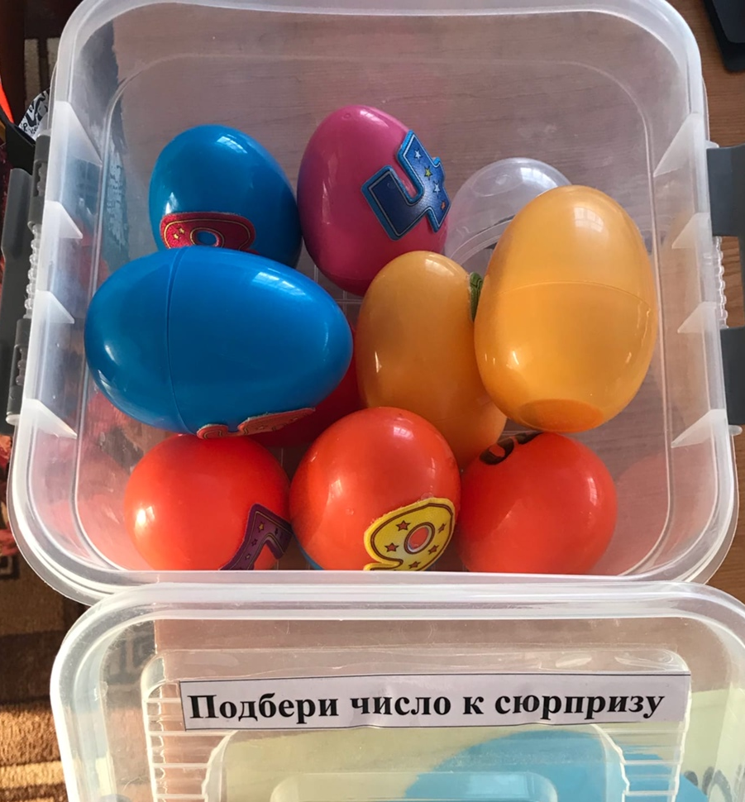
Соотнесение количества предметов с цифрой

Slide 6
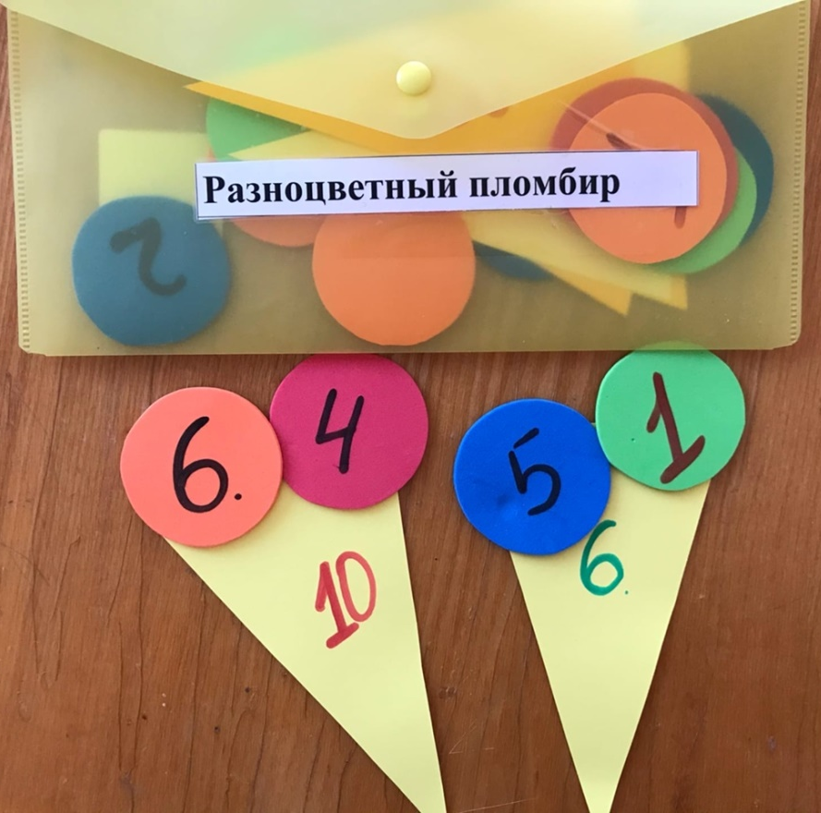
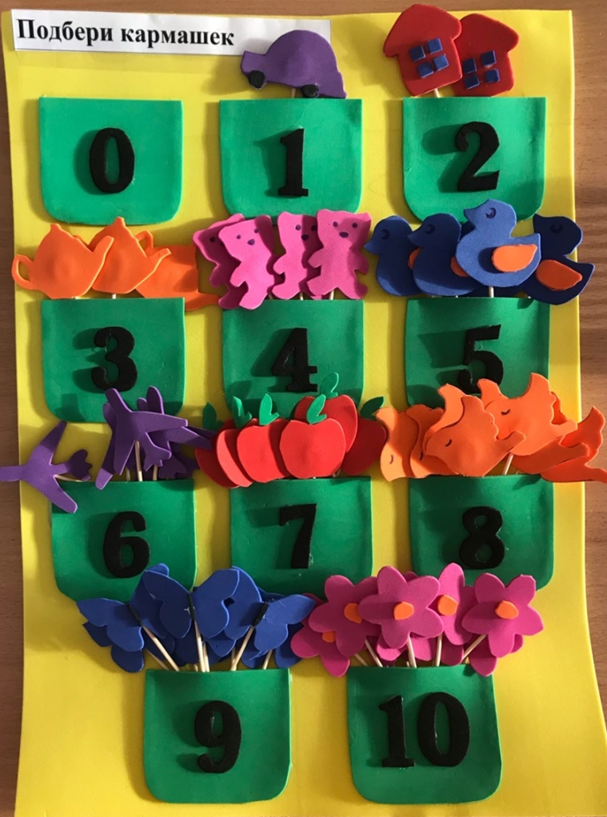
«Подбери кармашек» «Разноцветный пломбир»

Slide 7
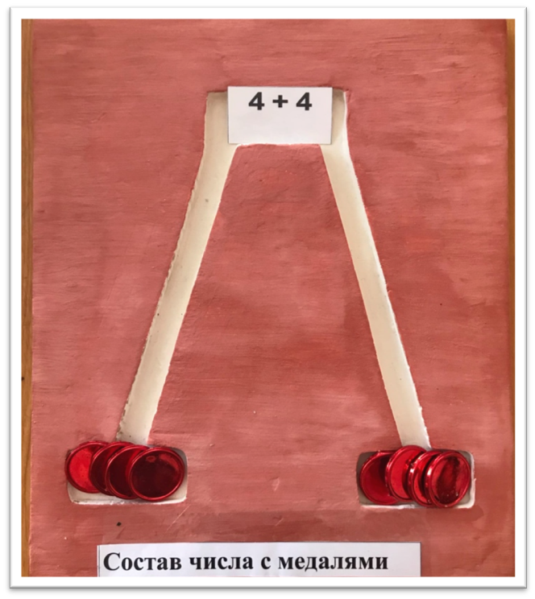
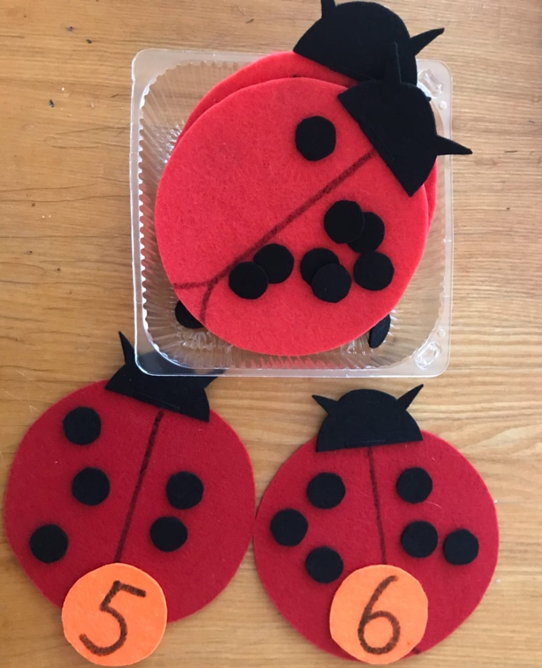
Изучение детьми состава числа из двух меньших чисел

Slide 8
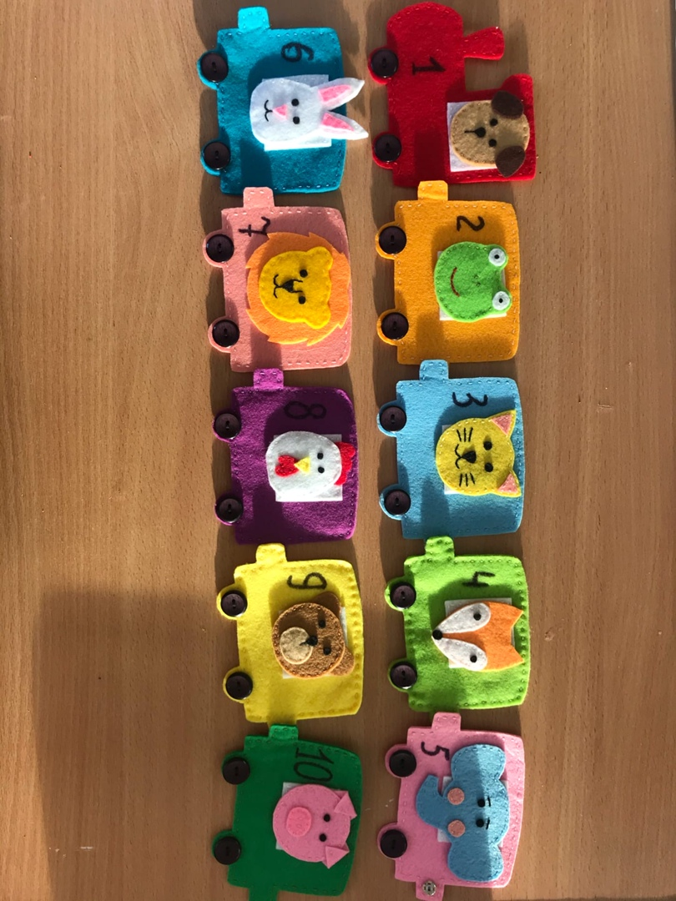
«Математический паровоз» «Математическая стирка»

Slide 9
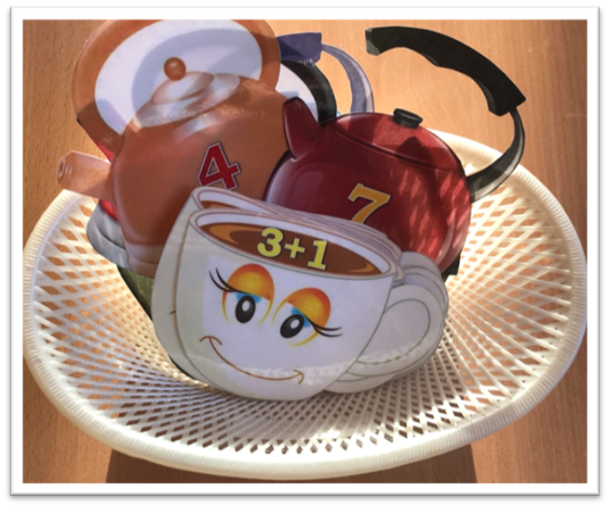
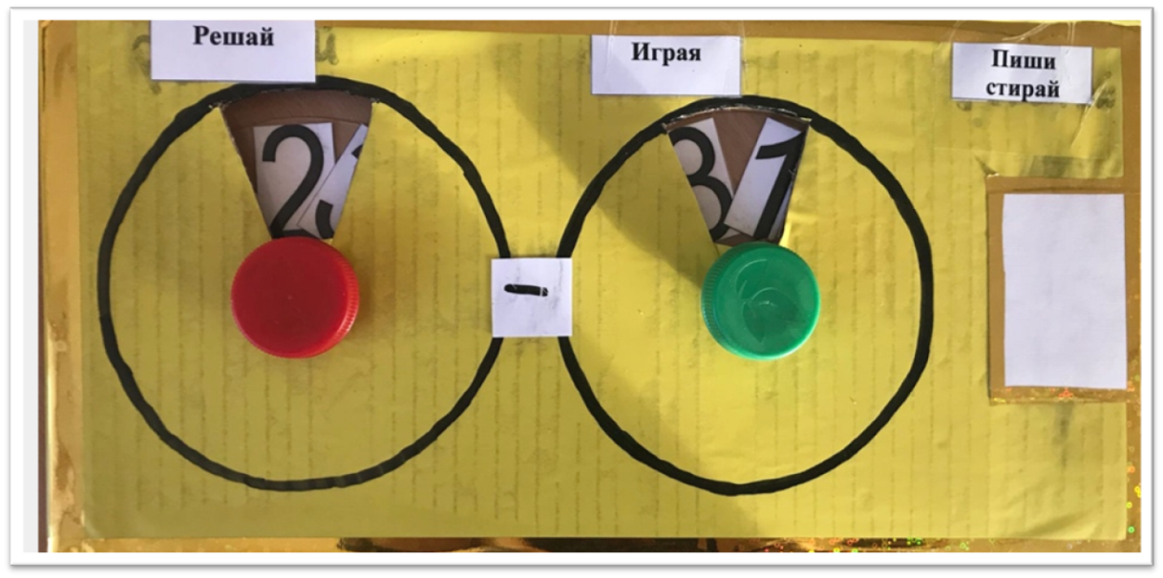
«Решай играя»

Slide 10
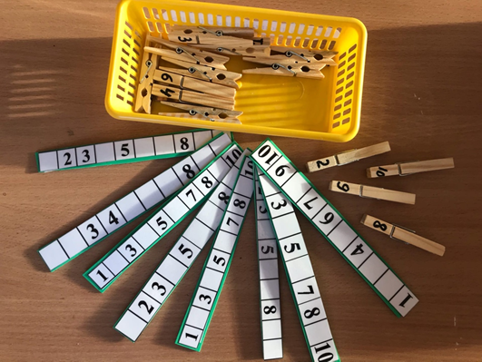
«Пропущенные цифры»

Slide 11
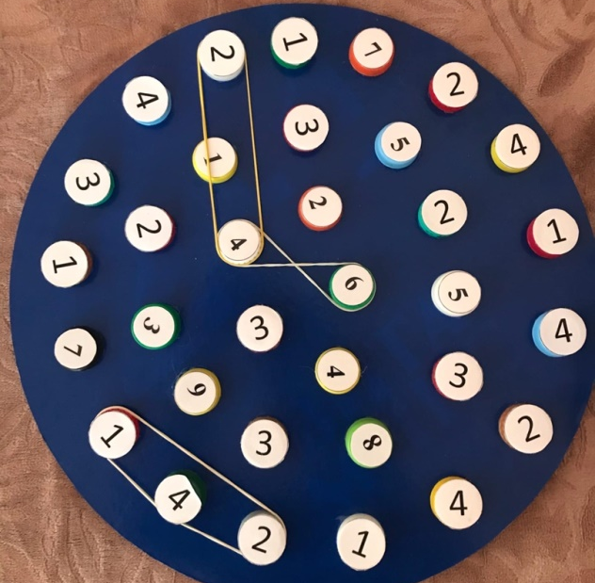
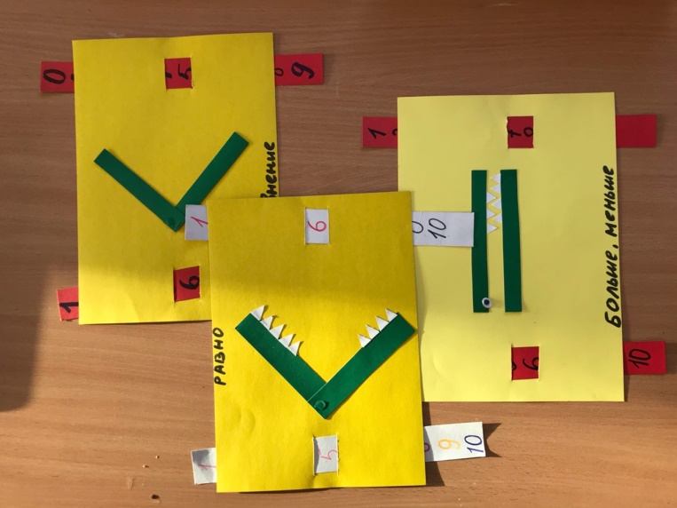
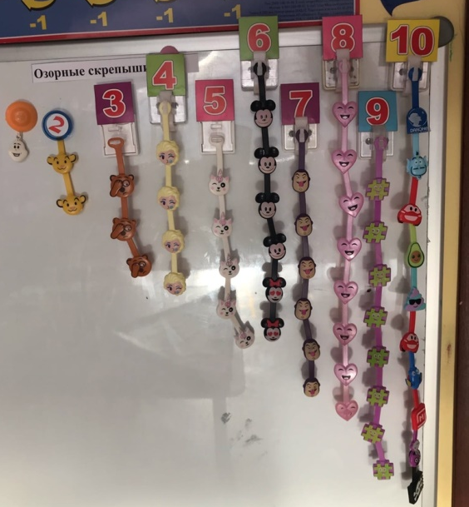
«Больше, меньше, равно»
Математический
планшет
Озорные
скрепыши

Slide 12
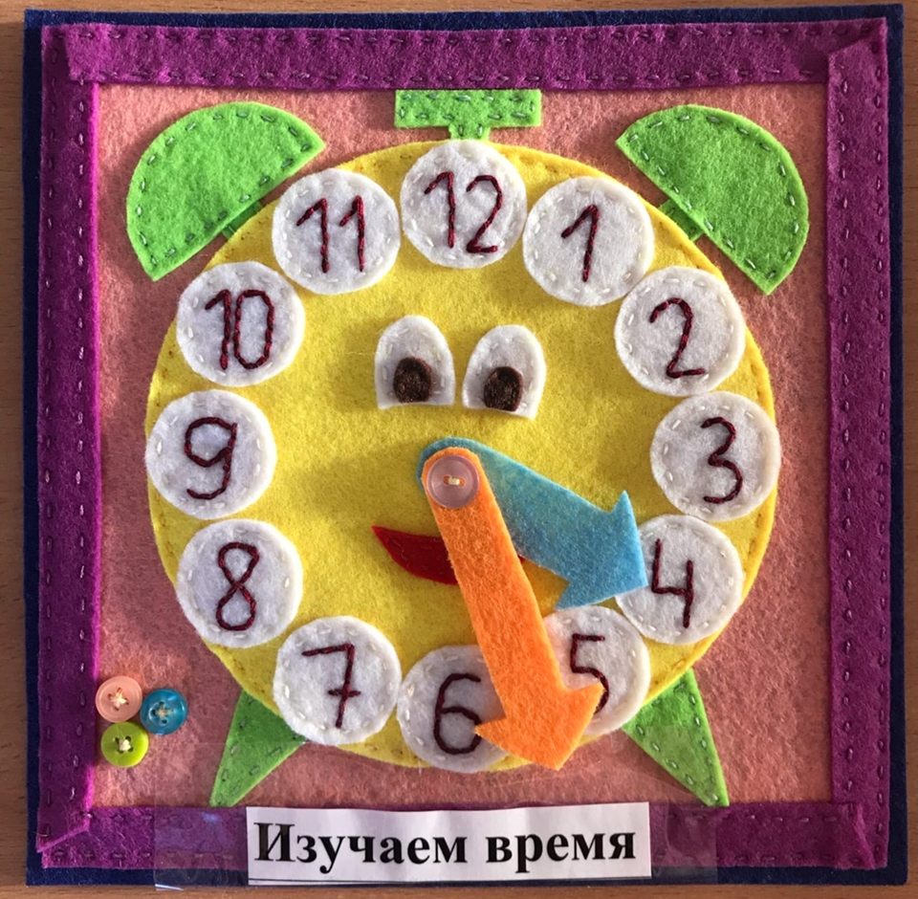
Раздел «Ориентировка во времени»

Slide 13
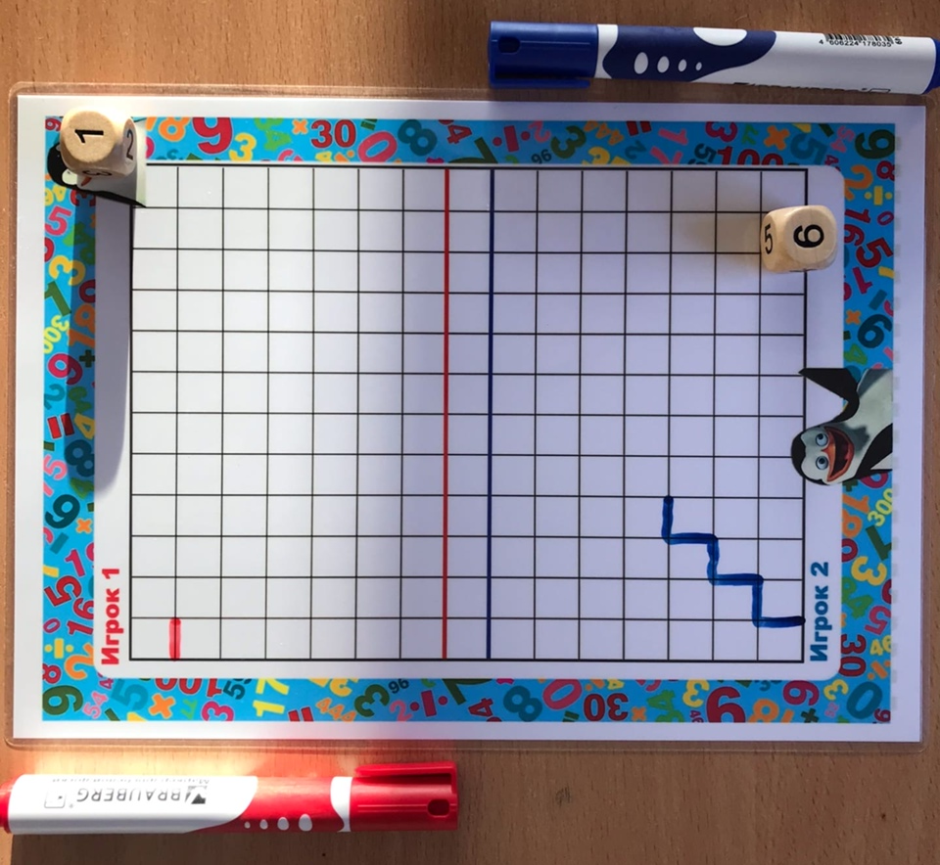
Раздел «Ориентировка в пространстве»
Математический бой

Slide 14
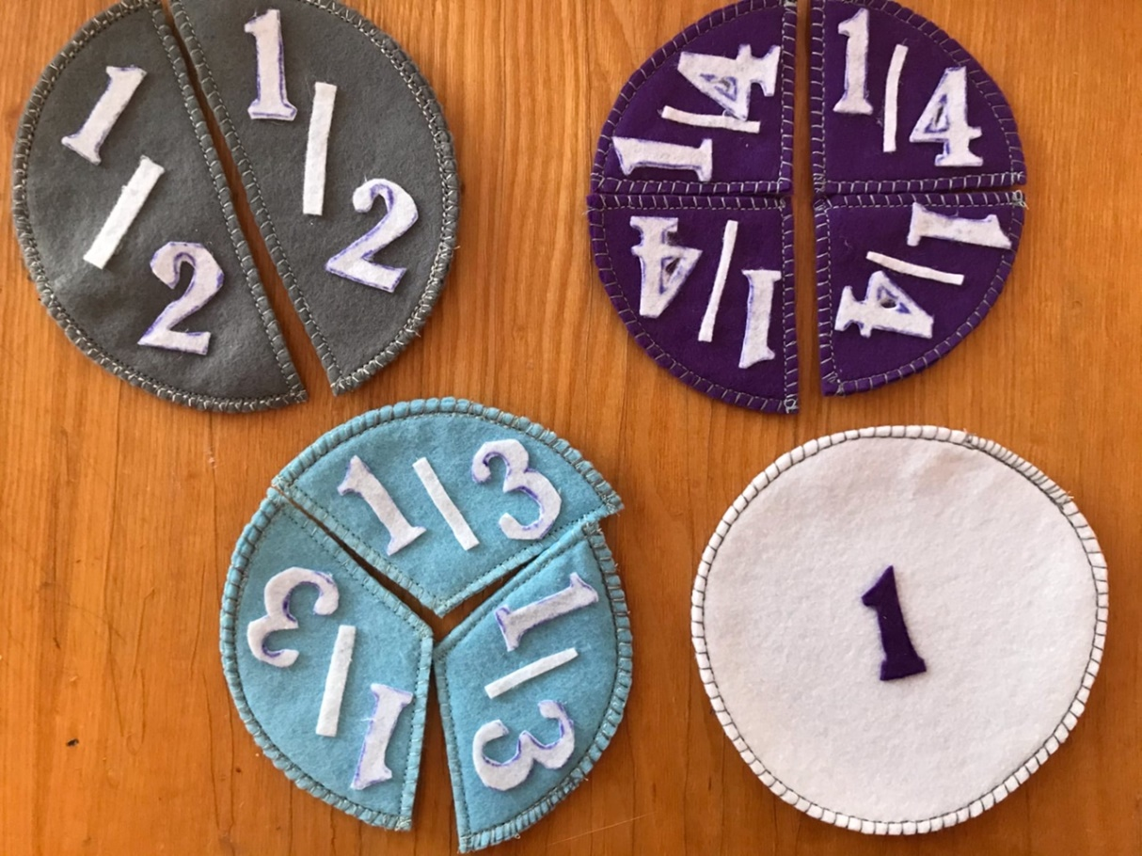
Обучение детей делению на две, четыре равные части
Раздел «Величина»

Slide 15
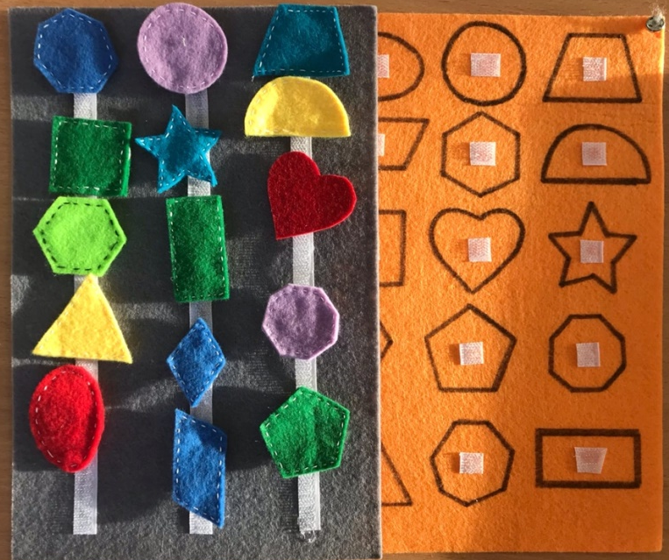
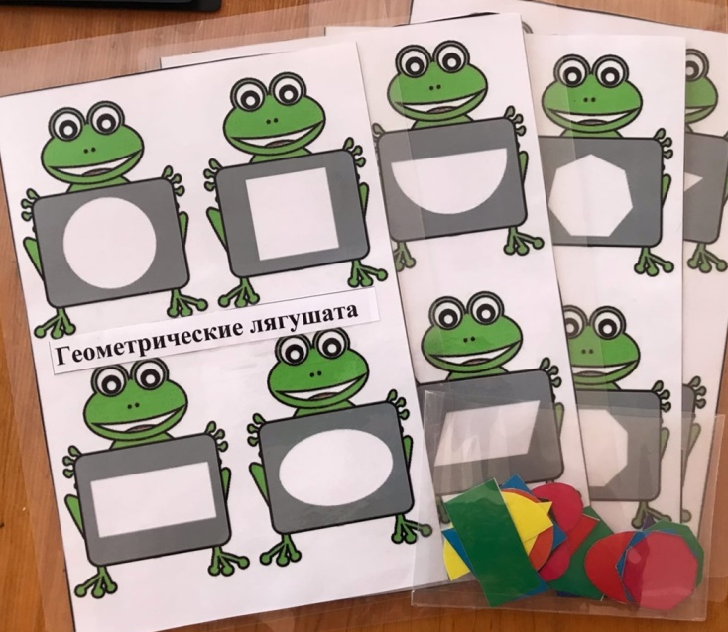
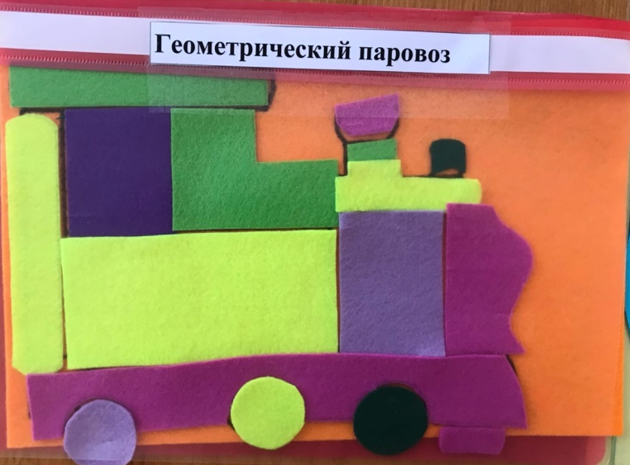
Раздел «Геометрическая фигура»

Slide 16
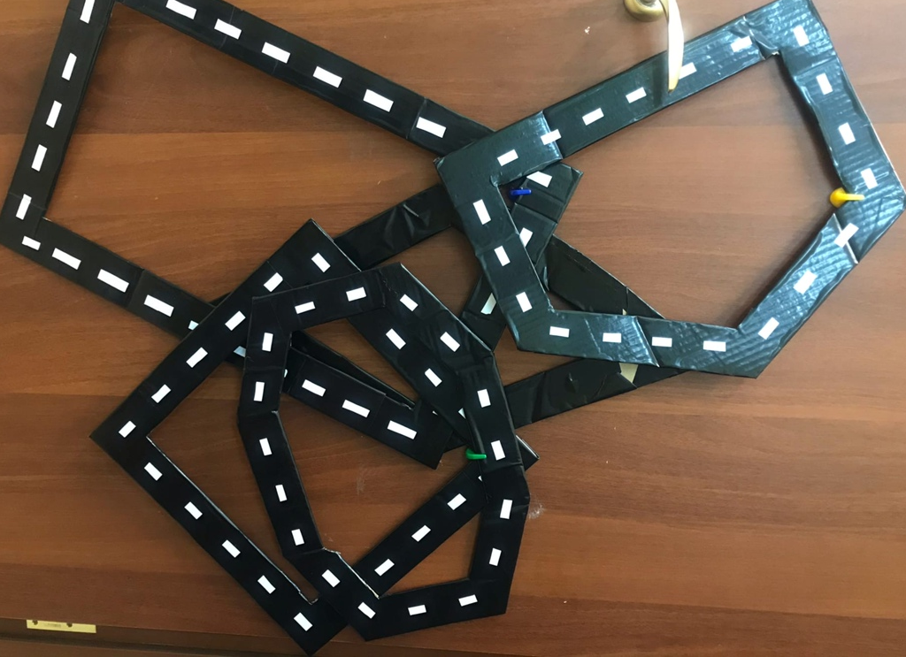
Геометрические гонки

Slide 17
Настольные игры своими руками
«Накорми хищников»

Slide 18
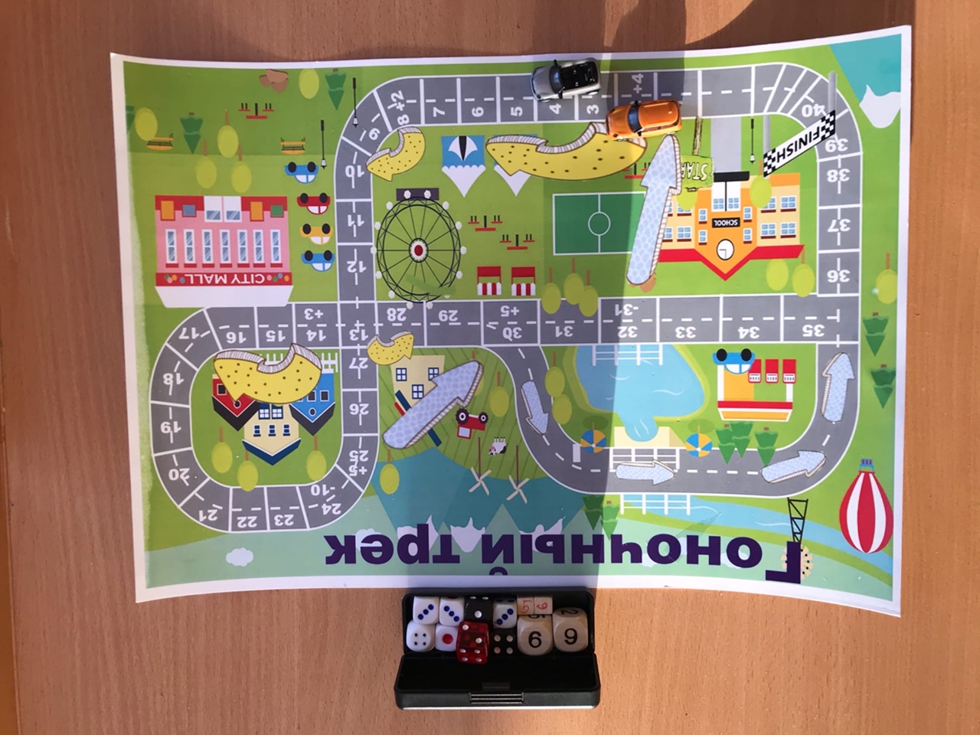

Slide 19
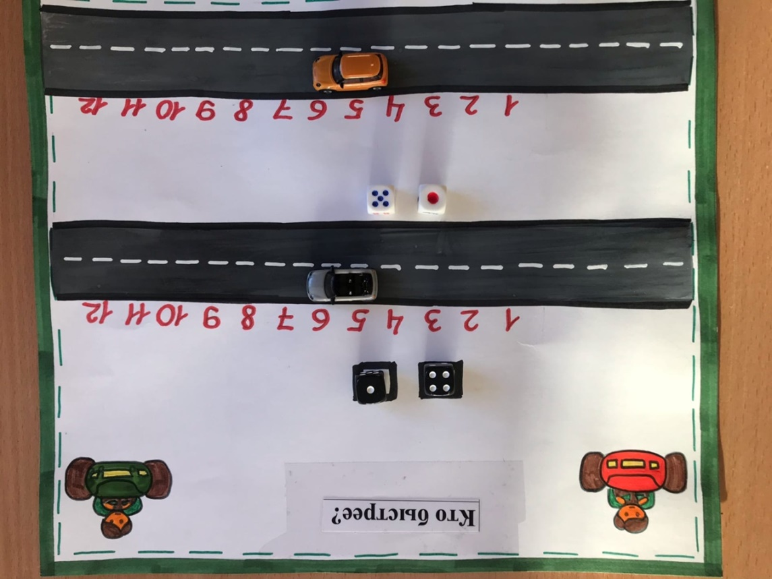
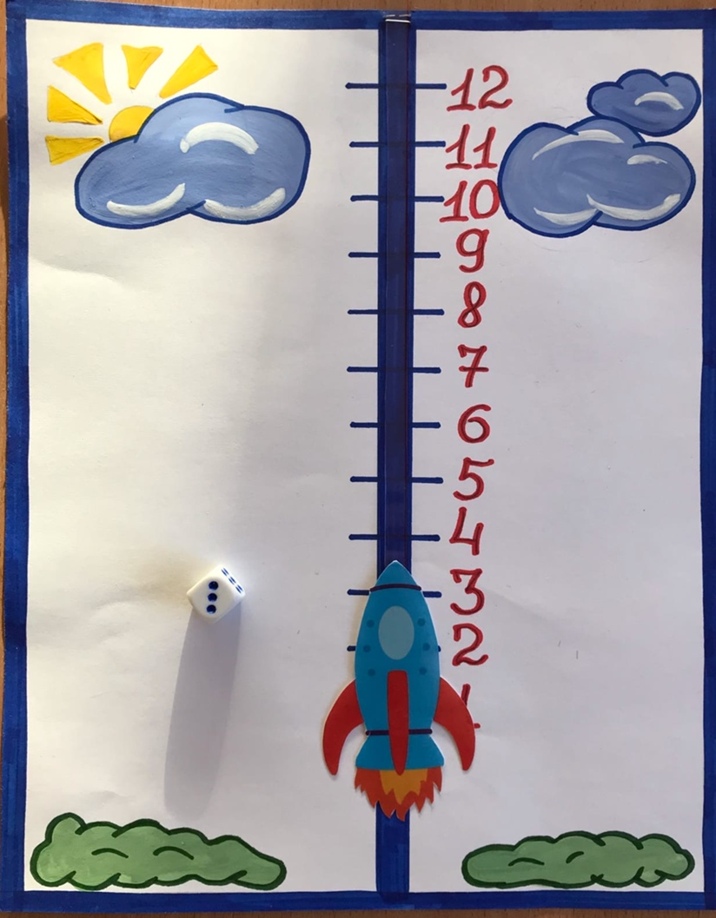
«Кто быстрее?» «Взлетай, на раз!»

Slide 20
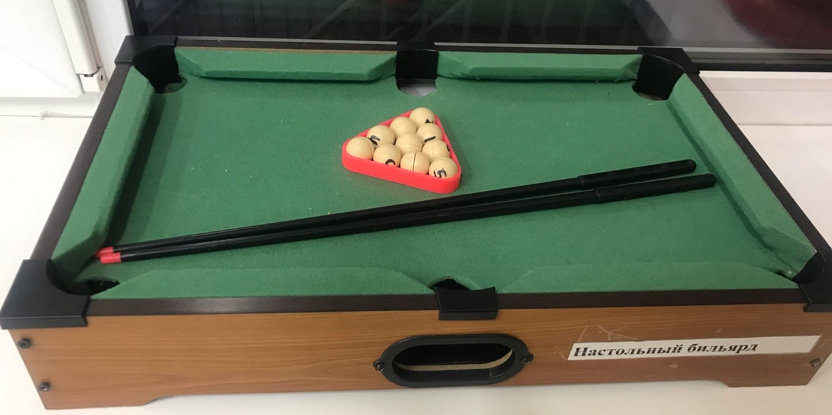
Настольный бильярд

Slide 21
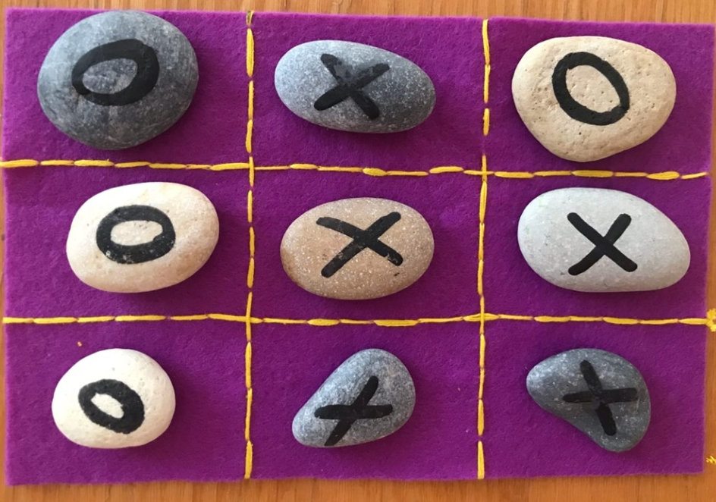
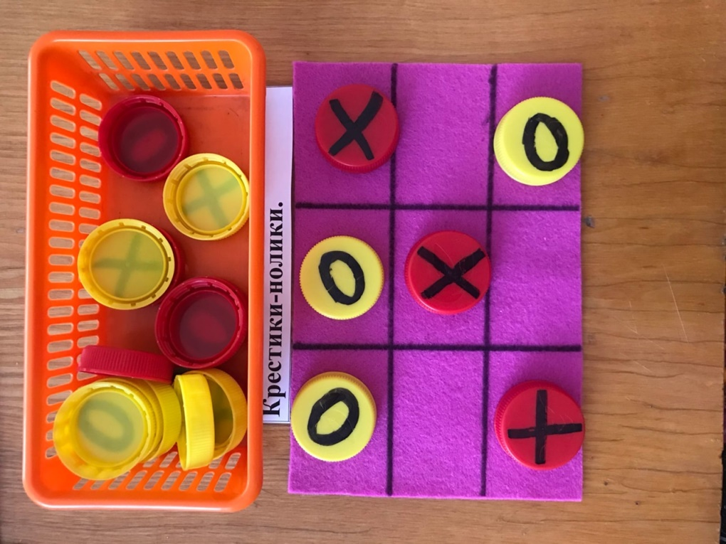
Логическое мышление
Дидактическая игра «Крестики-нолики» для детей 5–7 лет
- Закреплять у старших дошкольников умения различать понятия «вертикально», «горизонтально» и «по диагонали»;
- Овладевать логическими операциями;
- Закреплять счет в пределах 10.

Slide 22
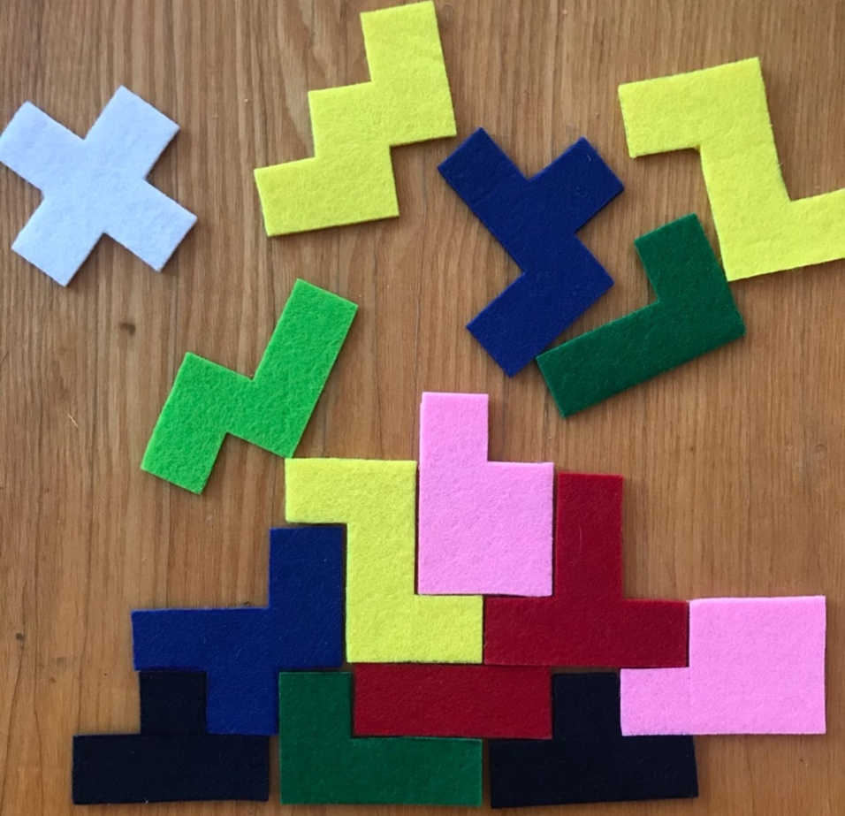
Головоломка «Пентамино»
Автором «Пентамино» является американский математик, изобретатель головоломок и занимательных задач С. В. Готлиб
Цель изготовления игры: создание пособия для занятий и самостоятельной игровой деятельности детей.

Slide 23
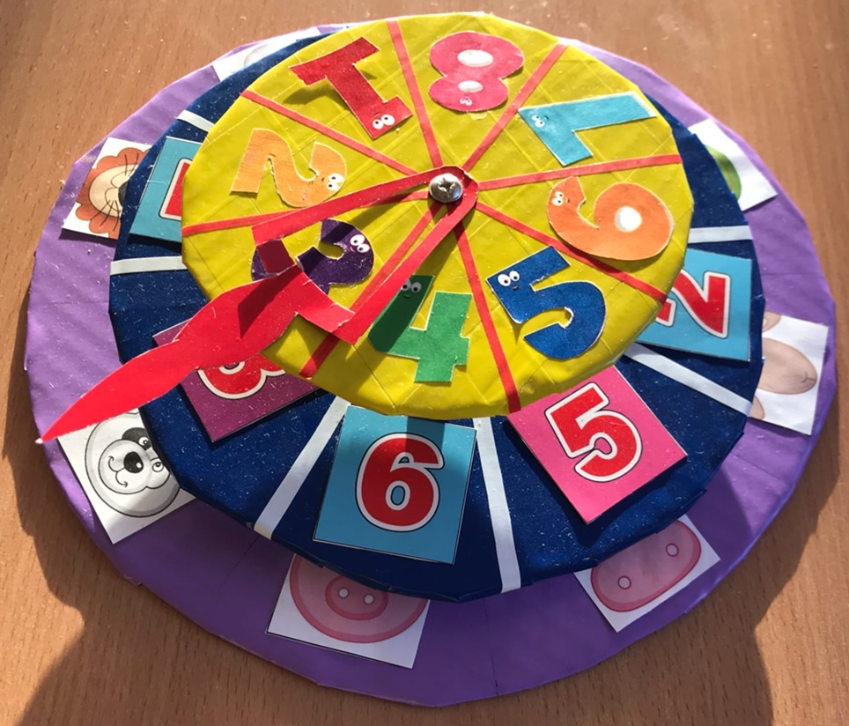
Круги «Луллия»
К данному пособию сделала дидактическую игру:
«Сочиняем задачи»
- учить детей на наглядной основе составлять и решать простые арифметические задачи на сложение и на вычитание

